Slide 1
El aire La atmósfera
Profesor: Felipe Peña

Slide 2
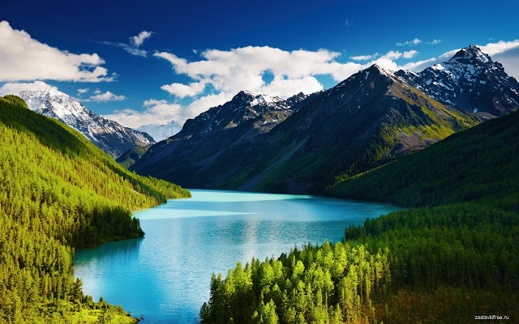
La atmósfera
La atmósfera se compone de aire, el cual, a su vez, es una mezcla de diferentes gases. Cuantificados en el gráfico a la derecha.
La cantidad de gas variará de acuerdo a la densidad del aire. La densidad dependerá de la altura a la que nos encontremos.
A mayor altura geográfica, menor densidad del aire y viceversa.
Menor densidad del aire
Mayor densidad del aire

Slide 3
La densidad del aire
Se determina la cantidad de partículas en un espacio.
La cantidad de partículas que pueden ocupar un espacio es propio de una sustancia
se mide en g/cm3 o kg/m3
En fluidos (aire) la densidad varía de acuerdo a la altura y la temperatura
Volumen
Densidad
Masa

Slide 4
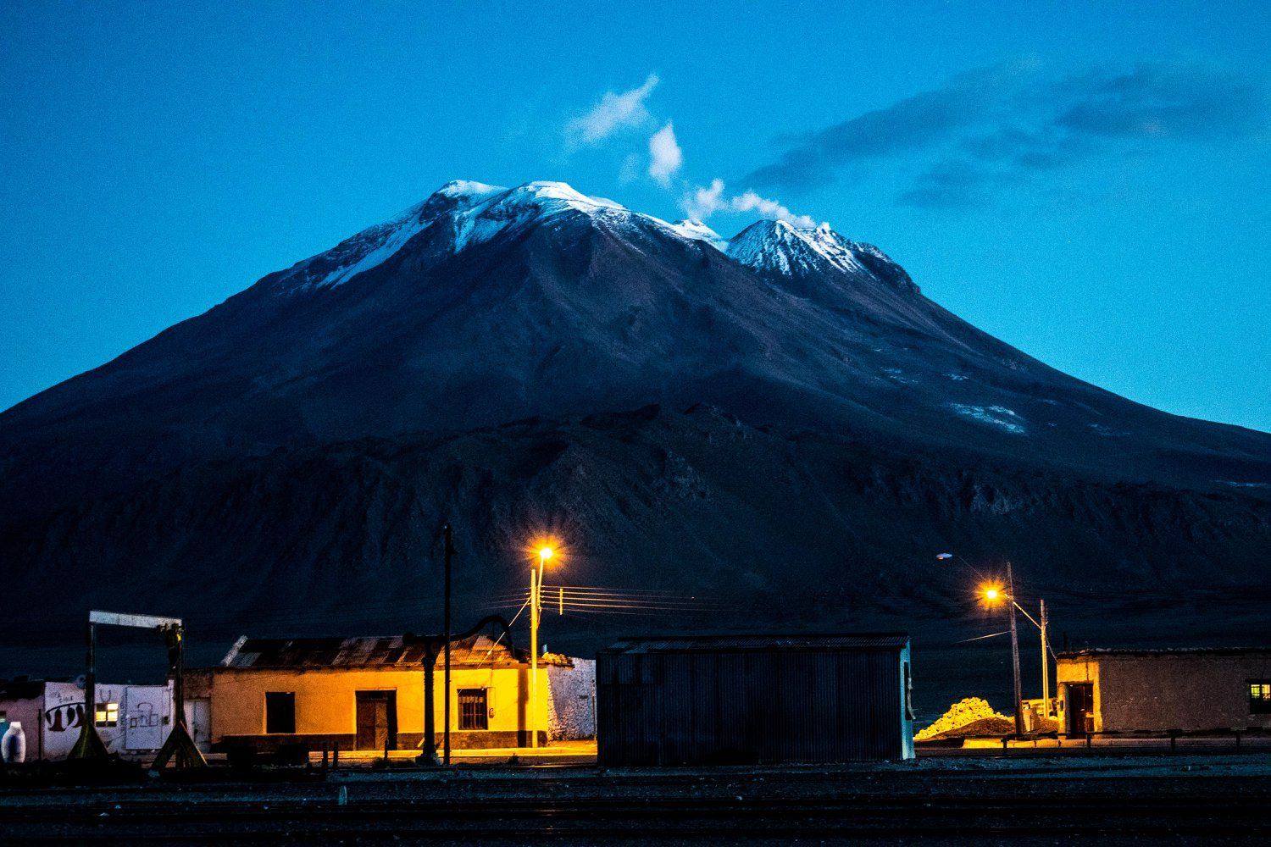
Presión atmosférica
Usamos como referencia el nivel del mar para expresar la altura a la que se encuentra un punto geográfico.
Existen varias formas de medir la presión, normalmente para la presión atmosférica usamos los mmHg y atm.

Slide 5
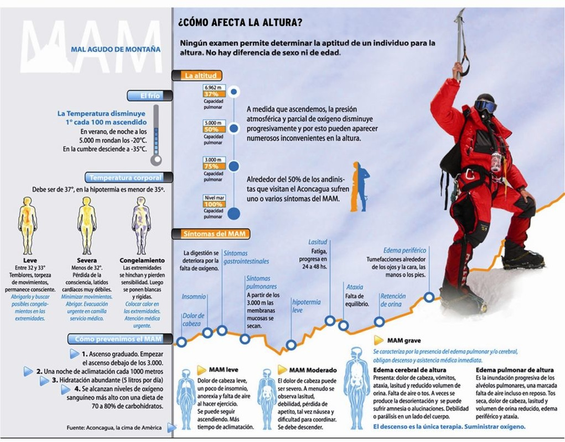
Efectos de la altura
En altura sigue existiendo la misma cantidad de oxígeno pero el cuerpo absorbe menos a través de los pulmones debido a la menor presión atmosférica.
Hipoxia: bajo suministro de oxígeno.
síntomas: mareos, vómitos, cefaleas, fatiga, disminución en coordinación motora. Puna.
Proceso de aclimatación consta de 2 fases, puede durar de varias horas a semanas.
1° fase: aumento ritmo cardíaco y respiratorio (ventilación).
2° fase: aumento progresivo de glóbulos rojos en la sangre que produce un aumento en la presión sanguínea.
Cambios en la presión interna del cuerpo puede provocar graves consecuencias desde daño neuronal permanente hasta la muerte.
Caso buzos: rápida adaptación a altas presiones en profundidad, problemas al volver a una presión menor en la superficie, problemas similares a la puna.

